Slide 1
Método de ordenamiento Quick sort
Diego Emiliano Escobedo Ramírez

Slide 2
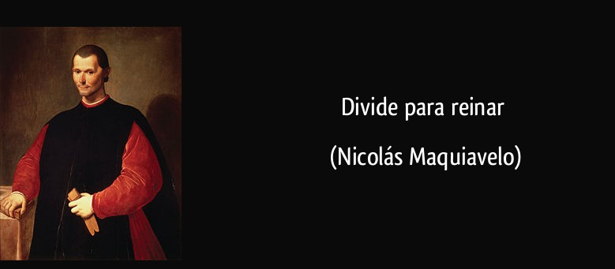
Divide y vencerás
El algoritmo se basa principalmente en el método de dividir el problema original en sub-problemas mas sencillos y fáciles de realizar para llegar al resultado, este planteamiento también lo usan otros métodos de ordenamiento como el merge sort

Slide 3
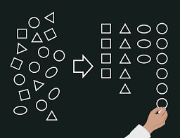
Características
En la práctica, es el algoritmo de ordenación más rápido conocido, su tiempo de ejecución promedio es O(n log (n)), siendo en el peor de los casos O(n²), caso altamente improbable. El hecho de que sea más rápido que otros algoritmos de ordenación con tiempo promedio de O(n log (n)) ( como SmoothSort o HeapSort ) viene dado por que QuickSort realiza menos operaciones ya que el método utilizado es el de partición.

Slide 4
Explicación
Se elige un elemento X de la lista L de elementos al que se le llama pivote.
Se particiona la lista L en tres listas:
L₁ - que contiene todos los elementos de La lista original menos x que sean menores o iguales que X
L₂ - que contiene a X
L₃ - que contiene todos los elementos de La lista original menos X que sean mayores o iguales que X
Se aplica la recursión sobre L₁ y L₃
Se unen todas las soluciones que darán forma final a la lista L finalmente ordenada. Como L₁ y L₃ están ya ordenados, lo único que tenemos que hacer es concatenar L₁, L₂ y L₃
Aunque este algoritmo parece sencillo, hay que implementar los pasos 1 y 3 de forma que se favorezca la velocidad de ejecución del algoritmo.

Slide 5
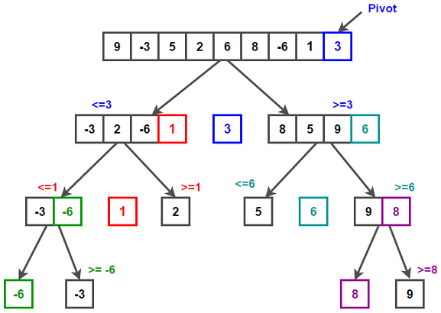

Slide 6
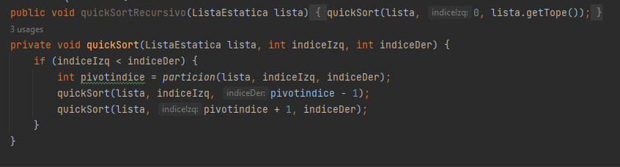
Implementación
A continuación podemos observar la implementación de el quick sort de forma recursiva

Slide 7
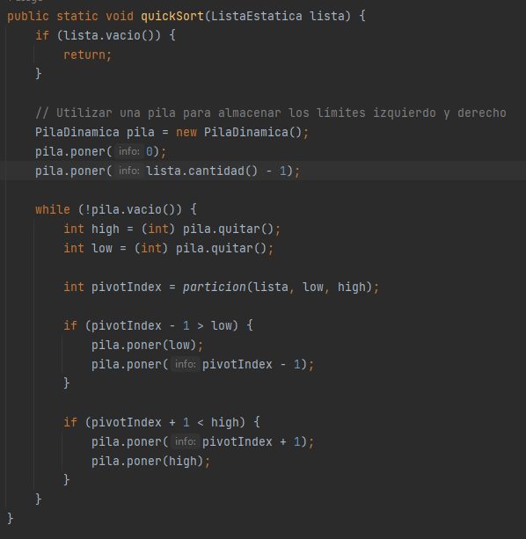
Implementación
A continuación podemos observar la implementación de el quick sort de forma no recursiva

Slide 8

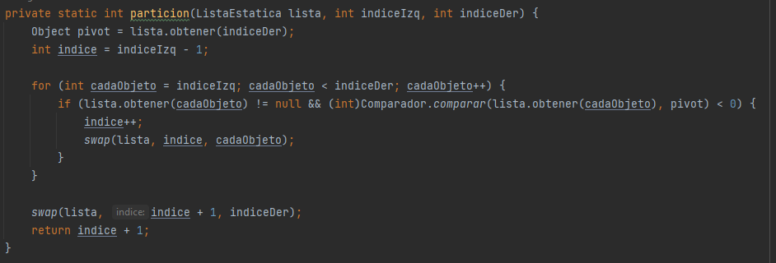
partición
Este es el método que hace las diversas particiones en las listas

Slide 9
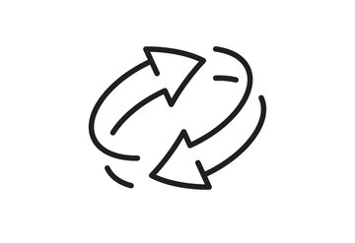
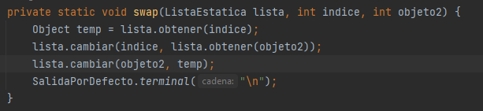
swap
A continuacion se muestra el método que hace los swap o intercambios de posicion en las listas

Slide 10
GRACIAS POR SU ATENCION !

